Slide 1
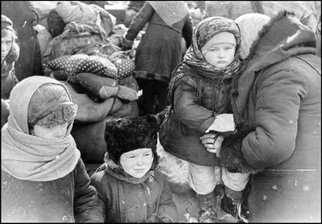
« Их помнит Россия, их помнит народ»

Slide 2
ПРОЕКТ подготовила
Рязанцева Юлия Ивановна, высшая квалификационная категория;
Тип проекта: информационный, групповой, краткосрочный.
Срок проекта:1 неделя .
Участники проекта: воспитатели, дети, родители.
Проблема: недостаточные знания детей о Дне Победы; поверхностные знания о Великой Отечественной войне.
Цель: систематизировать знания детей о Великой Отечественной войне.

Slide 3
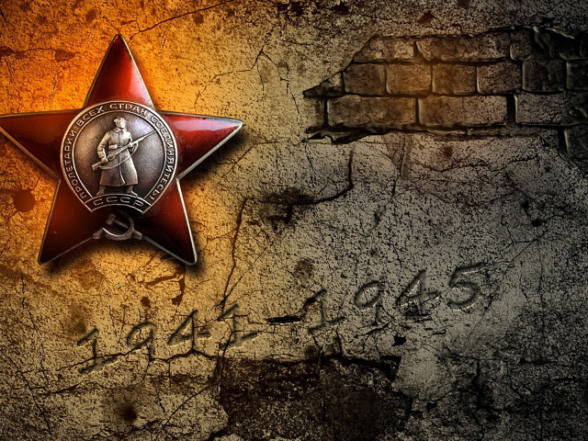
70-летие Победы

Slide 4
Великая отечественная война
1941-1945
Непосредственную подготовку к нападению на СССР Германия начала в 1940 (план «Барбаросса»). Вместе с европейскими союзниками Германия сосредоточила для нападения на СССР 191,5 дивизий; силы противника насчитывали 5,5 млн. человек, около 4,3 тыс. танков и штурмовых орудий, 47,2 тыс. орудий и минометов, около 5 тыс. боевых самолетов, 192 корабля. Германия планировала против СССР «молниеносную войну» .

Slide 5
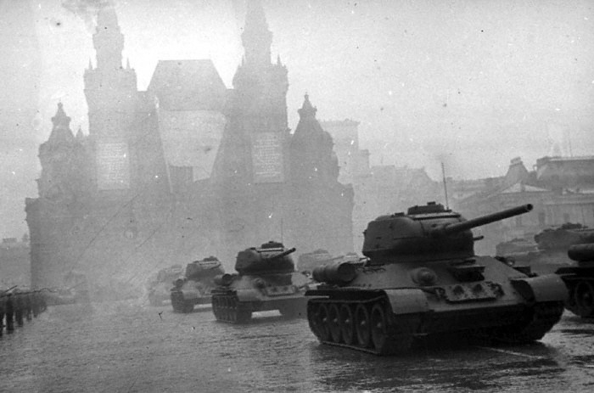

Slide 6
Подготовка к войне
К июню 1941 Красная Армия имела 187 дивизий; в ее составе было ок. 3 млн. человек, более 38 тыс. орудий и минометов, 13,1 тыс. танков, 8,7 тыс. боевых самолетов; в Северном, Балтийском и Черноморском флотах насчитывалось 182 корабля и 1,4 тыс. боевых самолетов. Советские войска не были полностью укомплектованы личным составом, танками, самолетами, зенитными средствами, автомобилями, инженерной техникой; войска и командный состав имели низкий уровень подготовки.

Slide 7
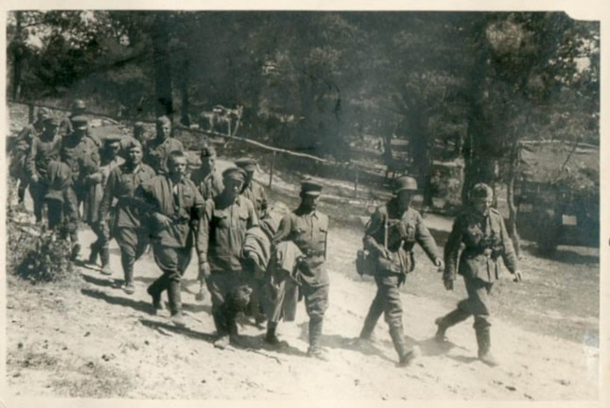
22 июня 1941 фашистская Германия вероломно напала на СССР.

Slide 8
Этапы войны
23 июня была создана Ставка Главного Командования (с 8 августа — Ставка Верховного Главнокомандования).
Зимняя кампания 1941-42 началась контрнаступлением советских войск на западном стратегическом направлении.
В зимней кампании 1942-43 основными военными событиями были Сталинградская и Северо-Кавказская наступательные операции, прорыв блокады Ленинграда.
В летне-осенней кампании 1943 решающим событием была Курская битва.
Важным этапом в развитии международных и межсоюзнических отношений стала Тегеранская конференция (28 ноября — 1 декабря 1943).

Slide 9
1943-1944 годы
В зимнюю кампанию 1943-44 Красная Армия провела наступление на Украине (10 одновременных и последовательных фронтовых операций, объединенных общим замыслом), завершила разгром группы армий «Юг», вышла на границу с Румынией и перенесла боевые действия на ее территорию. Ленинград был окончательно деблокирован. В результате Крымской операции освобожден Крым.

Slide 10
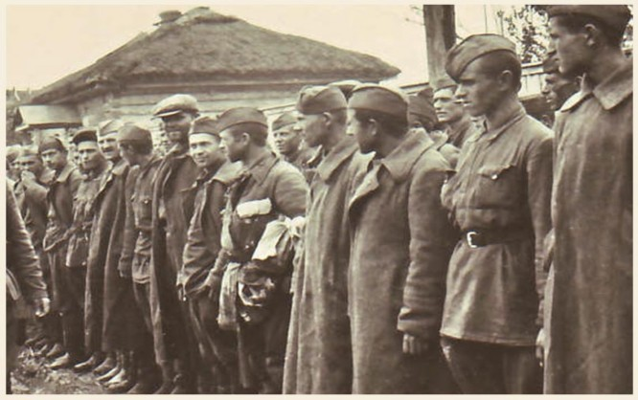

Slide 11
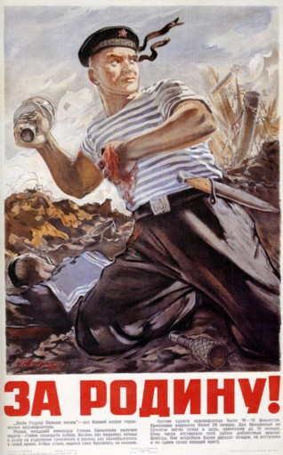
В июне 1944 союзники открыли 2-й фронт во Франции, что ухудшило военно-политическое положение Германии.

Slide 12
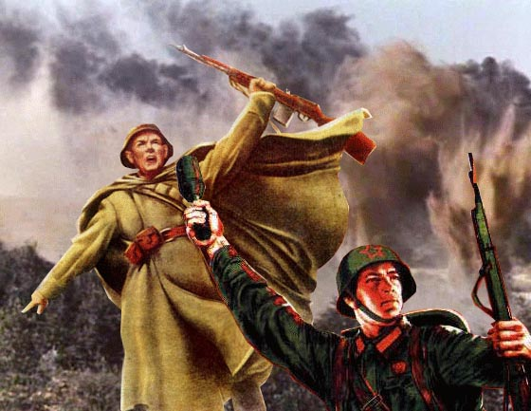
9 августа 1945 СССР, выполняя союзнические обязательства, начал военные действия против Японии. В ходе Маньчжурской операции советские войска разгромили Квантунскую армию, освободили Южный Сахалин и Курильские острова. 2 сентября 1945 Япония подписала Акт о безоговорочной капитуляции.

Slide 13
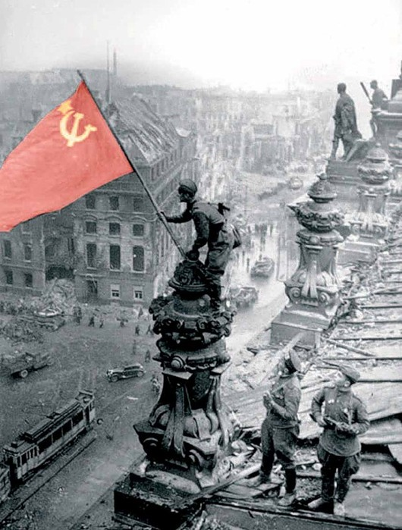
9 мая 1945 года в 0 часов 43 минуты по московскому времени подписан акт о безоговорочной капитуляции Германии.

Slide 14
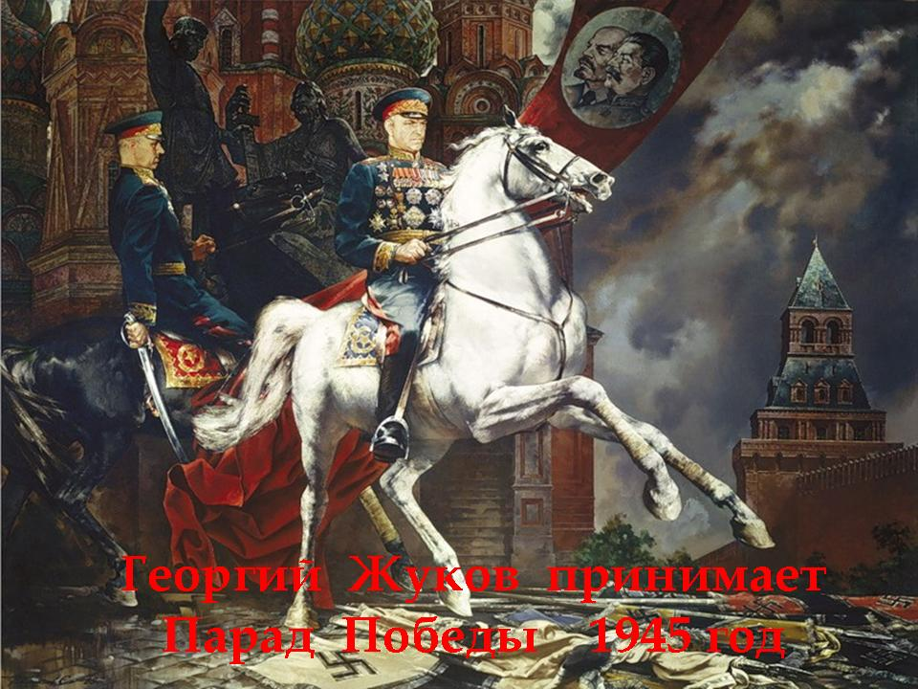
9 МАЯ – ДЕНЬ ПОБЕДЫ

Slide 15
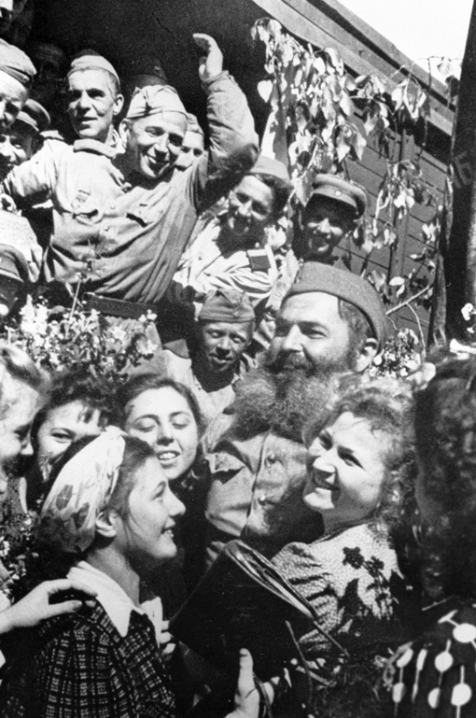

Slide 16
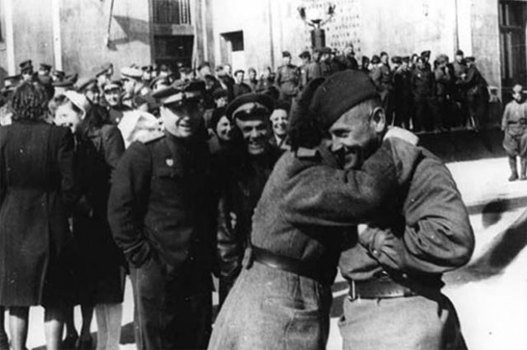

Slide 17
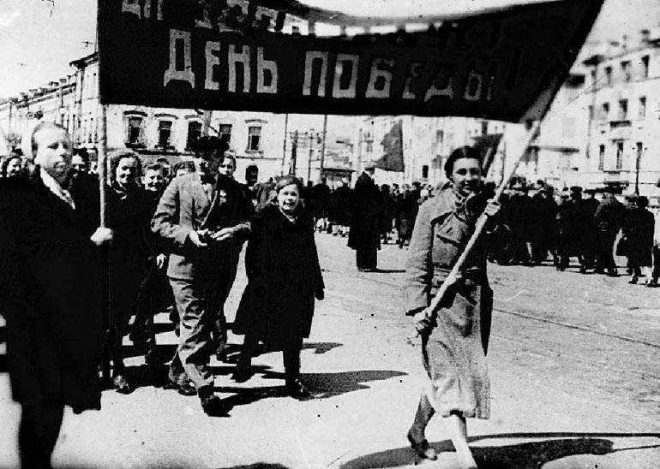

Slide 18
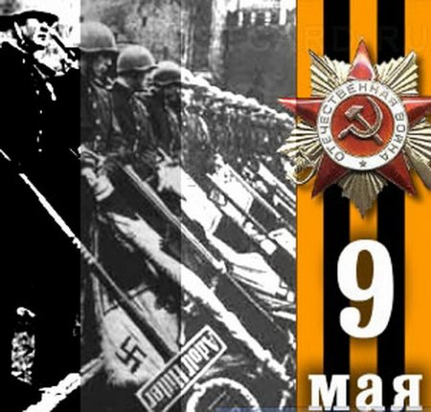

Slide 19


Slide 20
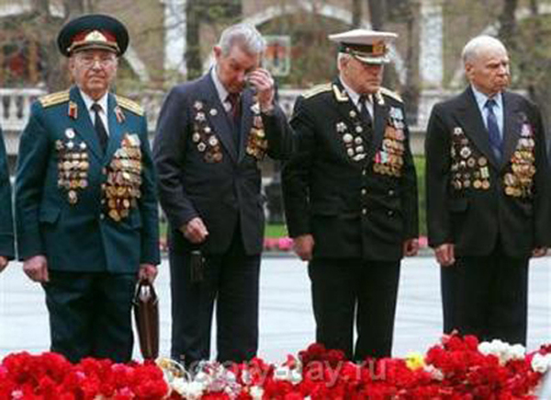

Slide 21
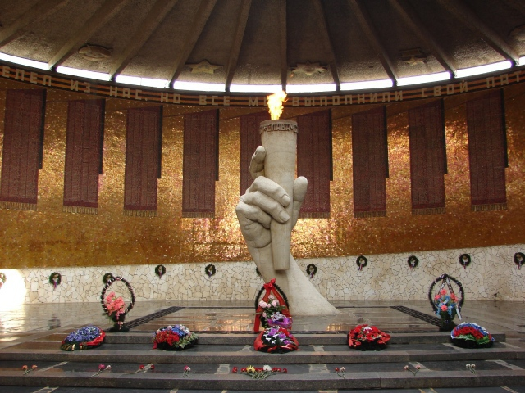

Slide 22
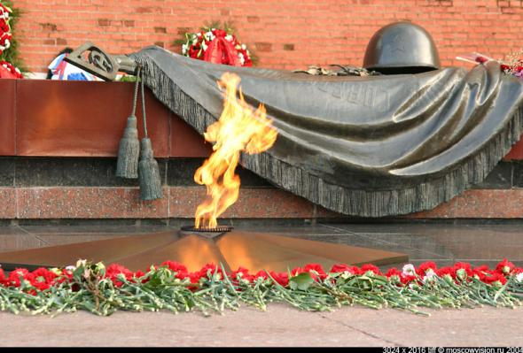

Slide 23
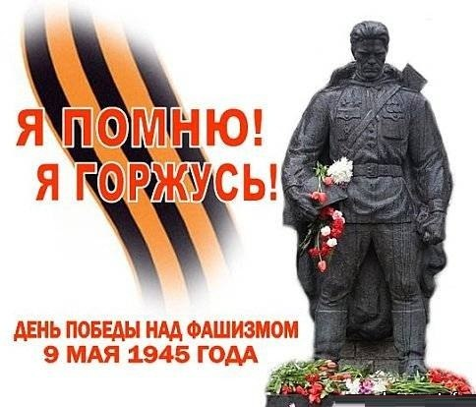

Slide 24
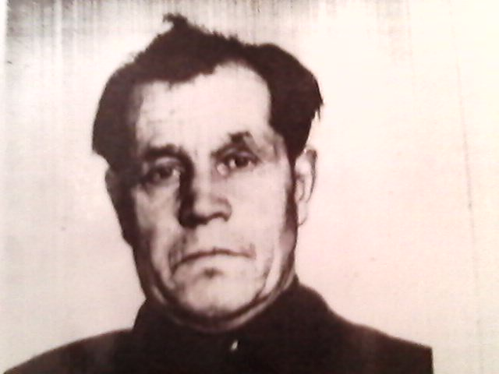
Горяинов Владимир Иванович
Родился 10 июня 1924 года . Участвовал в Великой Отечественной войне с самого её начала и до Победы. Вернулся с войны в звании старшего сержанта.
Награждён медалями:
-медаль за Победу над Германией;
-медаль за Победу над Японией;
-50 лет ВС СССР;
-орденом Отечественной войны

Slide 25
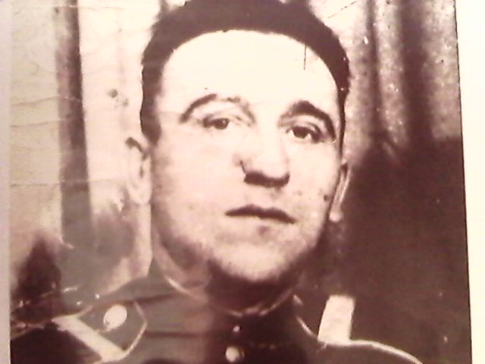
Кулаков Михаил Петрович
Родился 20 мая 1918 г. умер 1 августа 2011 года.
После армии попал служить на Белорусский, потом на Украинский фронт в пехоте. Позже возил генерала Чуйкова. После чего ещё 5 лет прожил в Германии.

Slide 26
Кузнецов Павел Максимович
Принимал участи в Великой Отечественной Войне.
Вернулся с войны в звании старшего лейтенанта.
Служил командиром миномётного взвода.
При захвате немецких территорий был назначен комендантом захваченного города.
Во время боевых действий был дважды ранен.
В процессе войны был награжден:
медалью за отвагу;
орденом Великой Отечественной Войны;
медалью за взятие Берлина;
медалью за победу над Германией;
медалью за взятие Кёнигсберга
и другими почетными орденами, связанными с годовщинами и почетными датами Великой Отечественной Войны

Slide 27
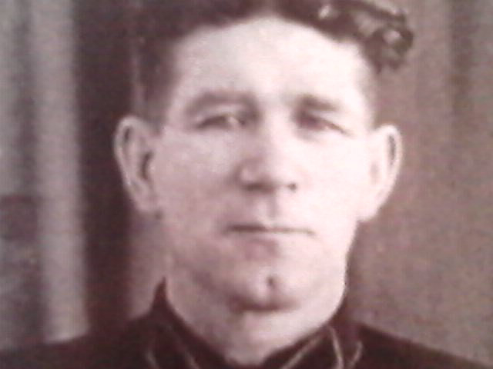
Болдырев Никита Титович
Родился 25 июля 1911 года – умер 4мая 1987 года.
Участвовал в Великой Отечественной войне с самого её начала и до самого дня Победы. Окончание встретил в звании: младший лейтенант, помощник командира роты.
В период Великой Отечественной войны награждён медалями:
«За взятие Будапешта»
«За Победу над Японией»
«За Победу в Великой Отечественной войне 1941-1945г.г.»
Орденом: «Красной Звезды», орден «Отечественной войны II степени» за храбрость, стойкость и мужество, проявленное в борьбе с немецко-фашисткими захватчиками.
Так же имеет юбилейные медали: «20 лет Победы в Великой Отечественной войне», «30 лет Победы в Великой Отечественной войне», «40 лет Победы в Великой Отечественной войне», «50 лет Победы в Великой Отечественной войне», «60 лет Победы в Великой Отечественной войне».

Slide 28
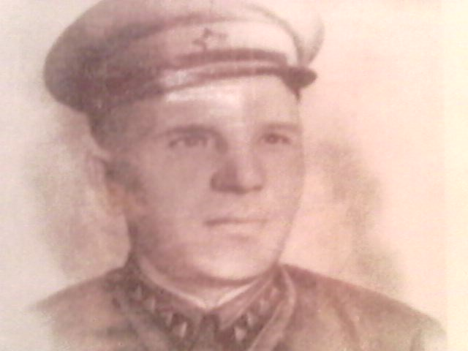
Папин Павел Андреевич
Командир взвода автоматчиков 10-го гвардейского воздушно-десантного полка. Гвардии старшина Папин при отражении контратаки противника в районе деревни Ференц (Венгрия) 12 марта 1945 года в критический момент боя с противником с гранатой бросился под вражеский танк и ценой жизни выполнил боевую задачу. Звание Героя Советского Союза присвоено29 июня 1945 года посмертно. Награждён орденом «Ленина», «Красного Знамени», «Славы III степени».

Slide 29
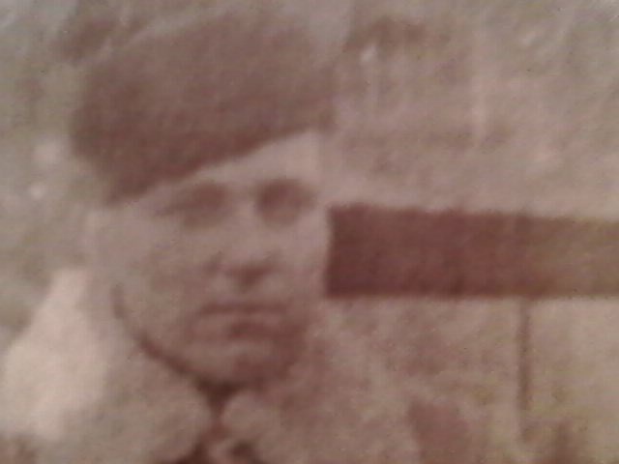
Попов Владимир Иванович
Родился в Липецкой области, Становлянского района, село Плоское 3.08.1923 года. В 1940 году окончил 10 классов. Прохождение военной службы в Вооруженных Силах СССР с07.05.1941г. по 03. 03.1947 года. Участвовал в Великой Отечественной войне ( боевых действиях, боевых походах): Центральный фронт 02.1942 г. по 03.1943 года, Брянский фронт 03.1943 г. по 04.1944 года, 2-ой Белорусский фронт 04.1944г. по 05.1945 год, 1-ый Дальневосточный фронт 09.08.1945г. по 3.09.1945 года. В 1947 году на основании Указа президиума Верховного Света СССР уволен в запас.
За время проведенное в боевых действиях присуждены следующие награды:
Орден «Отечественной войны 1 степени»
Орден «Отечественной войны 2 степени»
Орден «Красная Звезда»
Медаль «За боевые заслуги»
Медаль «За победу над Германией»
Медаль «За оборону Сталинграда»
Медаль «За взятие Кенигсберга»

Slide 30
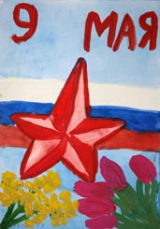
« Дети рисуют Победу»

Slide 31
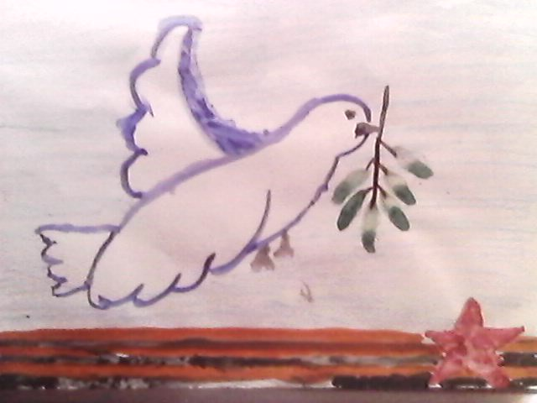
Пустовалова Настя

Slide 32
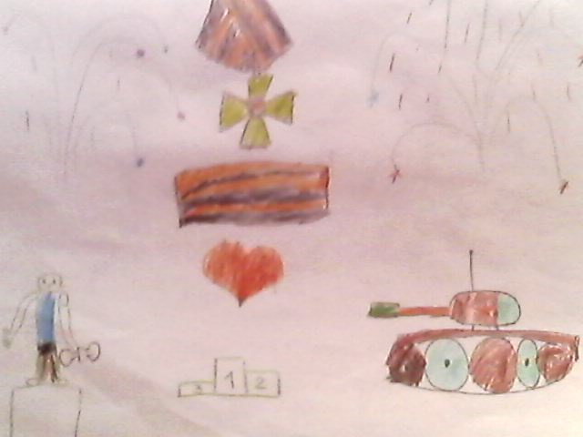
Попов Денис

Slide 33
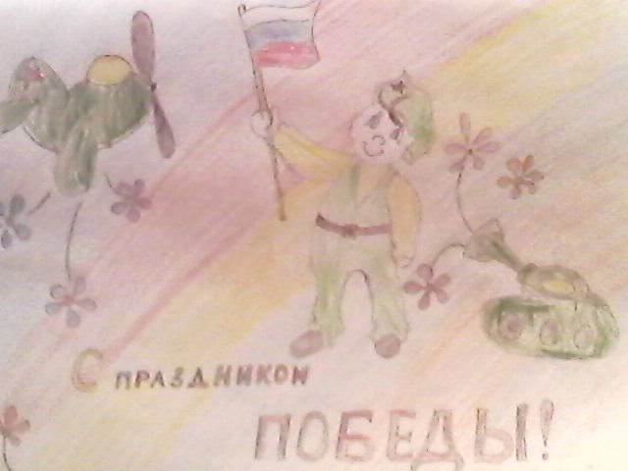
Смирнова Полина

Slide 34
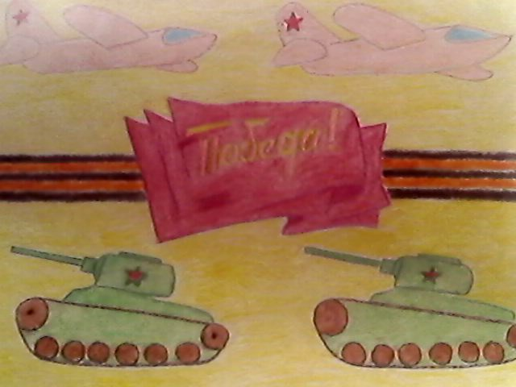
Овечкина Лена

Slide 35
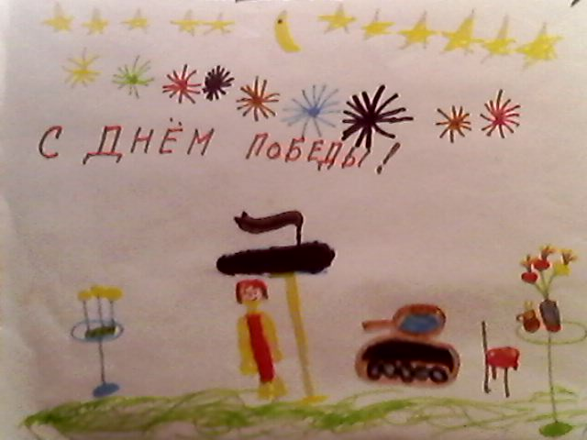
Глумова Вика

Slide 36
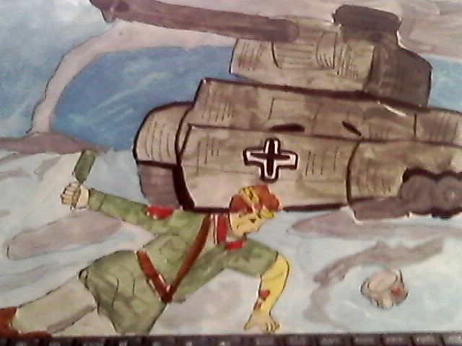
Фролова Вероника

Slide 37
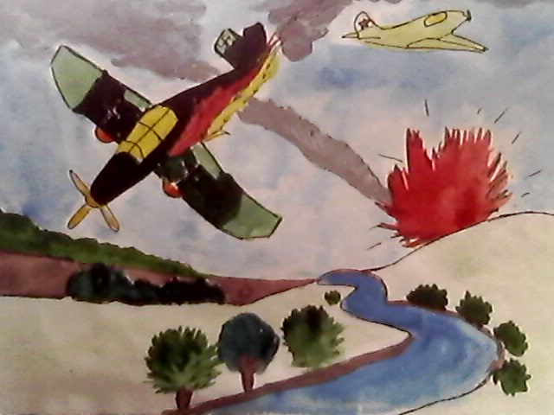
Фролова Вероника

Slide 38
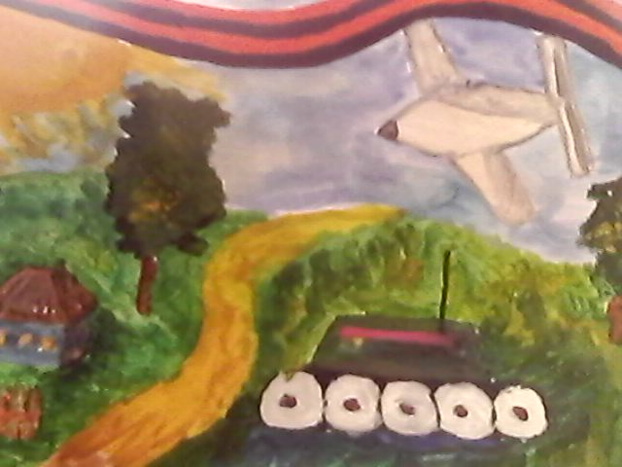
Юрова Полина

Slide 39
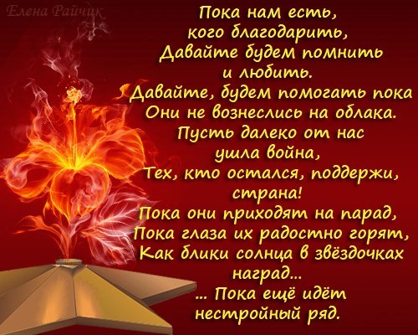

Slide 40
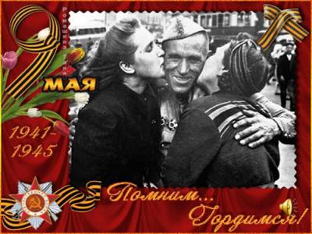
СПАСОБО ЗА ВНИМАНИЕ

